Slide 1
第一章 基本电磁理论

Slide 2
1.1 真空中的基本场方程
1.2 媒质中的基本场方程
1.3 本构关系
1.4 边界条件
1.5 电磁势

Slide 3
1.6 频域中的场方程
1.7 能量守恒关系
1.8 平面波
1.9 非齐次波方程的解
1.10无界空间内的电磁辐射

Slide 4
1.1 真空中的基本场方程
1.2 媒质中的基本场方程
1.3 本构关系
1.4 边界条件
1.5 电磁势

Slide 5
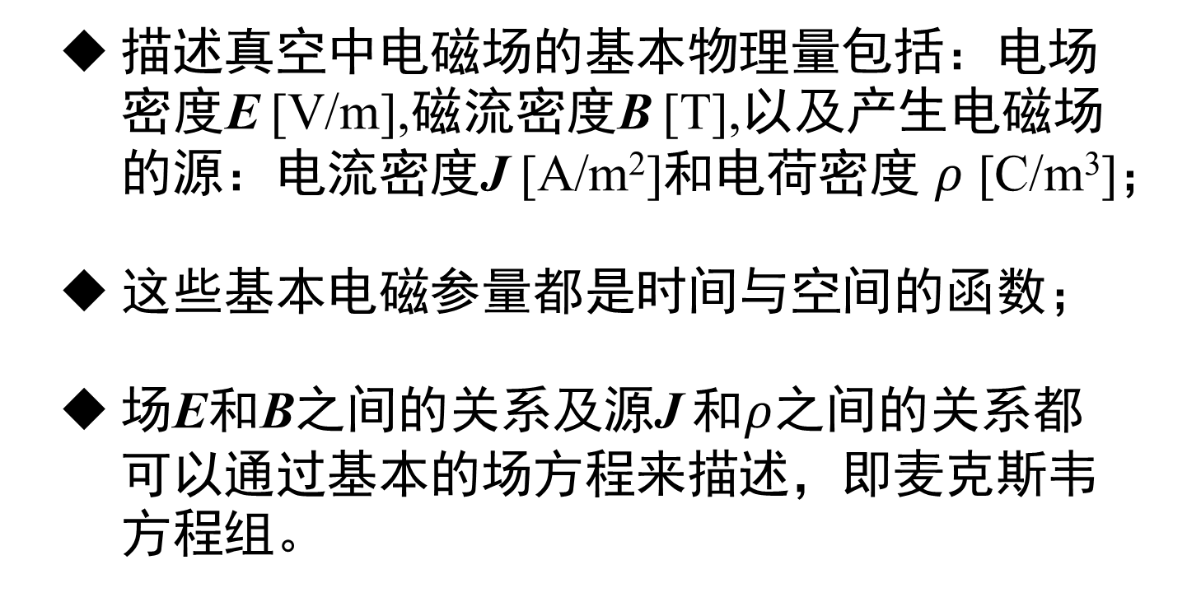
1.1真空中的基本场方程
描述真空中电磁场的基本物理量包括：电场密度E [V/m],磁流密度B [T],以及产生电磁场的源：电流密度J [A/m²]和电荷密度$ρ$[C/m³]；
这些基本电磁参量都是时间与空间的函数；
场E和B之间的关系及源J 和$ρ$之间的关系都可以通过基本的场方程来描述，即麦克斯韦方程组。

Slide 6
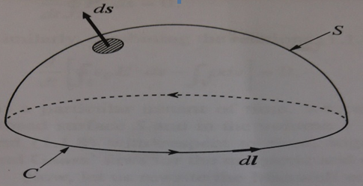
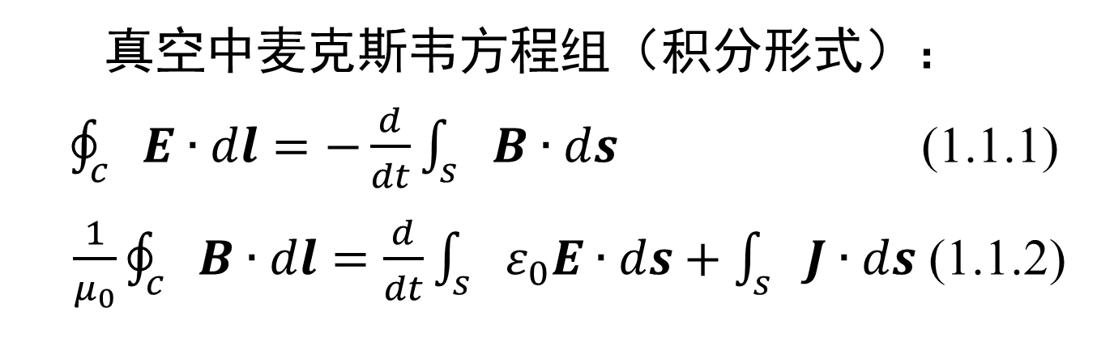
1.1真空中的基本场方程
真空中麦克斯韦方程组（积分形式）：
$\oint_{c}{E∙dl}=−\frac{d}{dt}\int_{s}{B∙ds }$ (1.1.1)
$\frac{1}{μ_{0}}\oint_{c}{B∙dl}=\frac{d}{dt}\int_{s}{ε_{0}E∙ds+\int_{s}{J∙ds}}$ (1.1.2)
C 表示任意惯性参考系下的静止闭合曲线，S 表示以闭合曲线 C为边界的任意静止曲面。

Slide 7
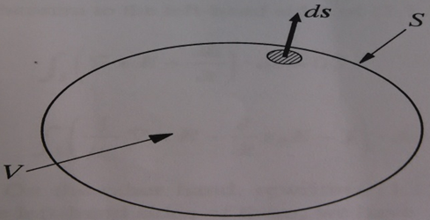
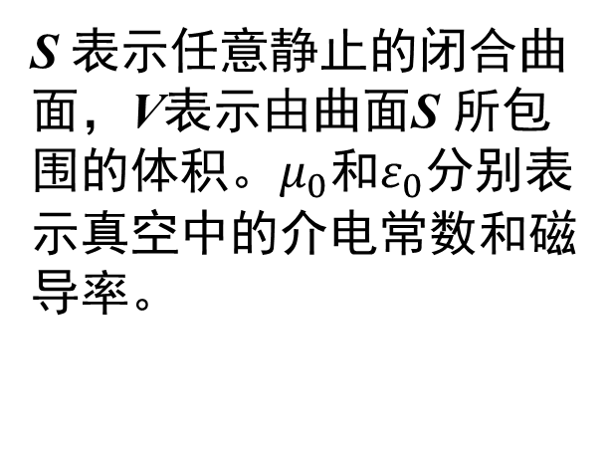
1.1真空中的基本场方程
真空中麦克斯韦方程组（积分形式）：
S 表示任意静止的闭合曲面，V表示由曲面S 所包围的体积。$μ_{0}$和$ε_{0}$分别表示真空中的介电常数和磁导率。

Slide 8
1.1真空中的基本场方程
dl表示闭合曲线C切线方向上的线元矢量，ds为表面S法线方向上的面元矢量。
ds 代表方向朝外垂直于闭合曲面S的面元矢量，dv代表体元。
ds 均可以用ds=nds表示，其中n为垂直于曲面S方向朝外的基元，ds为面元。

Slide 9
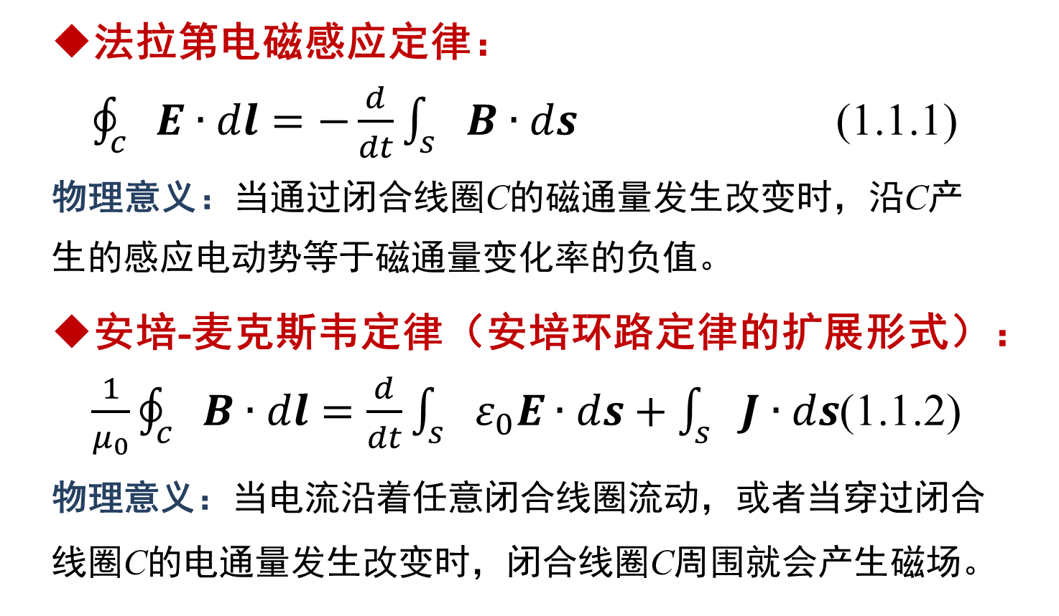
1.1真空中的基本场方程
法拉第电磁感应定律：
$\oint_{c}{E∙dl}=−\frac{d}{dt}\int_{s}{B∙ds }$(1.1.1)
物理意义：当通过闭合线圈C的磁通量发生改变时，沿C产生的感应电动势等于磁通量变化率的负值。
安培-麦克斯韦定律（安培环路定律的扩展形式）：
$\frac{1}{μ_{0}}\oint_{c}{B∙dl}=\frac{d}{dt}\int_{s}{ε_{0}E∙ds+\int_{s}{J∙ds}}$(1.1.2)
物理意义：当电流沿着任意闭合线圈流动，或者当穿过闭合线圈C的电通量发生改变时，闭合线圈C周围就会产生磁场。

Slide 10
1.1真空中的基本场方程
电场高斯定律：
物理意义：电场高斯定律是指穿出任意封闭表面S的电通量等于S内净电量。
磁场高斯定律：
物理意义：磁场高斯定律是指通过任意封闭曲面S的磁通量为0。

Slide 11
1.1真空中的基本场方程
电荷守恒定律：
左边代表每秒流出闭合曲面s(体积为V)的电荷总量，右边代表体积为V的空间里净电荷的减少率。
电荷守恒定律是现代物理守恒定律中最基本的定律之一。
由麦克斯韦方程组推导出来

Slide 12
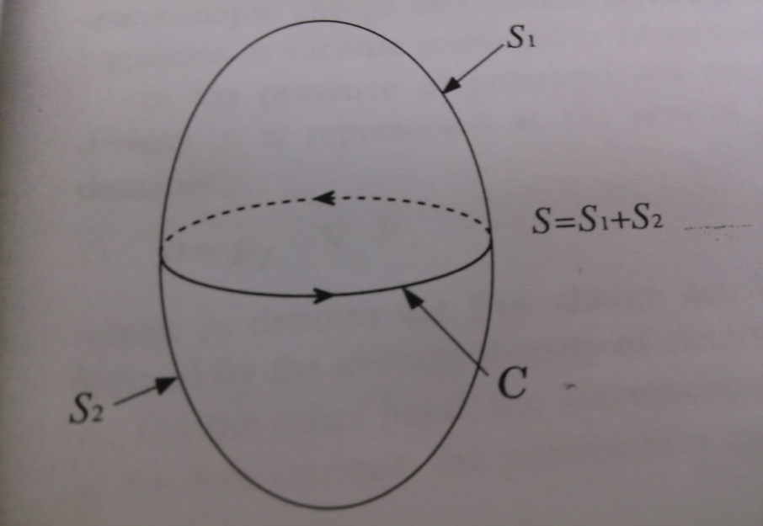
1.1真空中的基本场方程
电荷守恒定律的推导：
在S₁和S₂面上分别运用安培麦克斯韦定律后相加得：
再运用电场高斯定律即导出电荷守恒定律。
如果把麦克斯韦方程组的四个公式看作是独立的基本公式，电荷守恒定律就可以由麦克斯韦方程组推导出来。

Slide 13
1.1真空中的基本场方程
如果选定麦克斯韦方程组的前两个公式和电荷守恒定律作为独立基本公式，那么电场高斯定律和磁场高斯定律可以由其推导出来。

Slide 14
1.1真空中的基本场方程
磁场高斯定律的推导：
在S₁和S₂面上分别运用法拉第电磁感应定律后相加得：
对上式在时间上进行积分，就可推导出磁场高斯定律。

Slide 15
1.1真空中的基本场方程
电场高斯定律的推导：
在S₁和S₂面上分别运用安培麦克斯韦定律后相加得：
将电荷守恒定律带入上式得：
对上式在时间上进行积分，就可推导出电场高斯定律。

Slide 16
1.1真空中的基本场方程
麦克斯韦方程组微分形式的推导：
将法拉第电磁感应定律和安培-麦克斯韦定律的左半部分运用斯托克斯（Stokes’）定理，得到：
适用于任意闭合曲线包围的开曲面S上。

Slide 17
1.1真空中的基本场方程
麦克斯韦方程组微分形式的推导：
将电场高斯定律和磁场高斯定律的左半部分运用高斯定理，得到：
适用于任意体积V中。
要想条件满足，上面四个式子中的积分号必须同时消去，得到麦克斯韦方程组的微分形式。

Slide 18
1.1真空中的基本场方程
麦克斯韦方程组的微分形式：
电荷守恒定律的微分形式：
上式又被称作连续性方程。

Slide 19
1.1真空中的基本场方程
麦克斯韦方程组和电荷守恒定律的积分形式可以用来分析时空域中电磁场连续或非连续问题。
麦克斯韦方程组的微分形式只能分析电磁场连续可微的情况。

Slide 20
1.1 真空中的基本场方程
1.2 媒质中的基本场方程
1.3 本构关系
1.4 边界条件
1.5 电磁势

Slide 21
1.2媒质中的基本场方程
物质是由不同的粒子构成的，从现象学的观点来看，物质是由正负电荷组成的。在物质中有两种电荷：自由电荷和束缚电荷。
这些电荷在物质中运动形成了电流。
根据经典原子理论，束缚于原子核的电子围绕原子核作轨道运动将会产生微弱的环电流。
电子还要围绕自己的旋转轴运动，这种运动又会产生另一种微小的环电流。
电子产生的这些微弱的环电流与磁偶极子等效。

Slide 22
1.2媒质中的基本场方程
从唯象电磁原理的角度，可以把物质看作是分布在真空中的电荷和电流的集合。
如果定义真空中的宏观电荷和电流，结合前面讲述的真空中的麦克斯韦方程组，可以得到物质中用宏观场表示的麦克斯韦方程组。

Slide 23
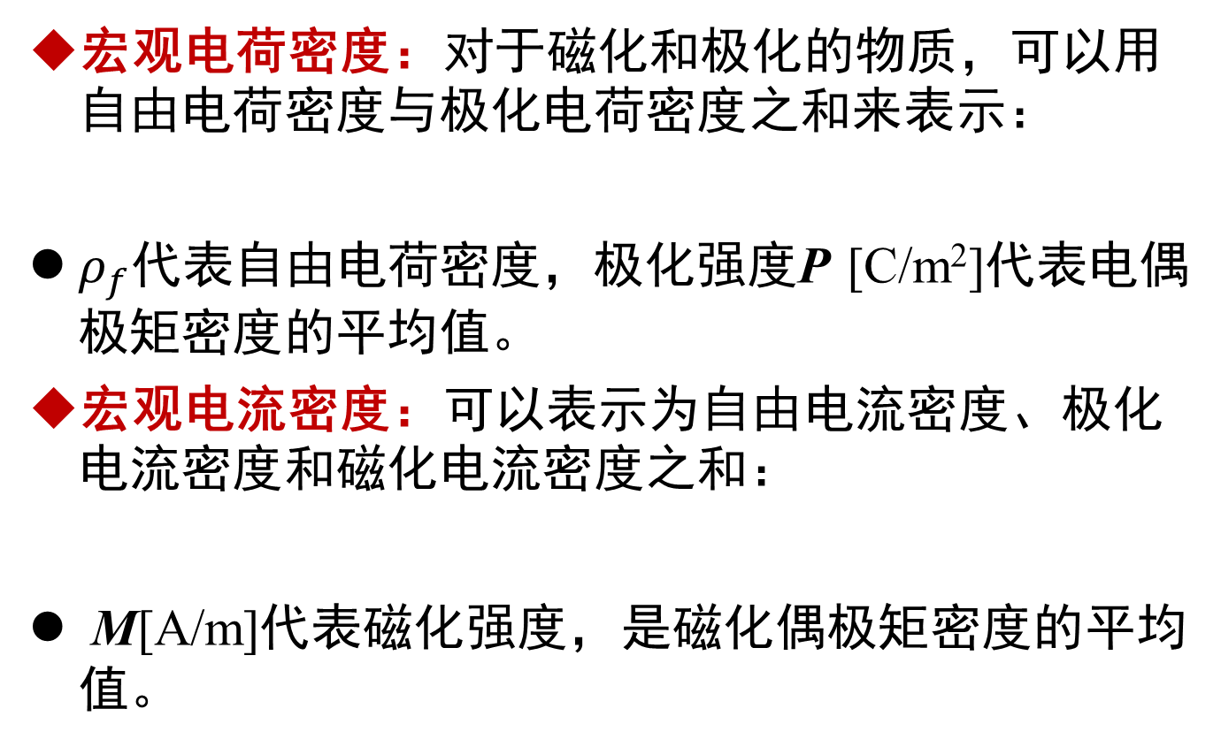
1.2媒质中的基本场方程
宏观电荷密度：对于磁化和极化的物质，可以用自由电荷密度与极化电荷密度之和来表示：
$ρ_{f}$代表自由电荷密度，极化强度P [C/m²]代表电偶极矩密度的平均值。
宏观电流密度：可以表示为自由电流密度、极化电流密度和磁化电流密度之和：
M[A/m]代表磁化强度，是磁化偶极矩密度的平均值。

Slide 24
1.2媒质中的基本场方程
将电荷密度和电流密度的表达式代入到真空中的麦克斯韦方程组中；
定义新的场矢量D (电通量密度)[C/m²] 和H(磁场密度)[A/m]来表示极化和磁化物质中的场：
得到极化和磁化物质的麦克斯韦方程组。

Slide 25
1.2媒质中的基本场方程
极化和磁化物质中的麦克斯韦方程组积分表达式：

Slide 26
1.2媒质中的基本场方程
极化和磁化物质中的麦克斯韦方程组微分表达式：
上式为媒质中的麦克斯韦方程组的标准表达式。

Slide 27
1.1 真空中的基本场方程
1.2 媒质中的基本场方程
1.3 本构关系
1.4 边界条件
1.5 电磁势

Slide 28
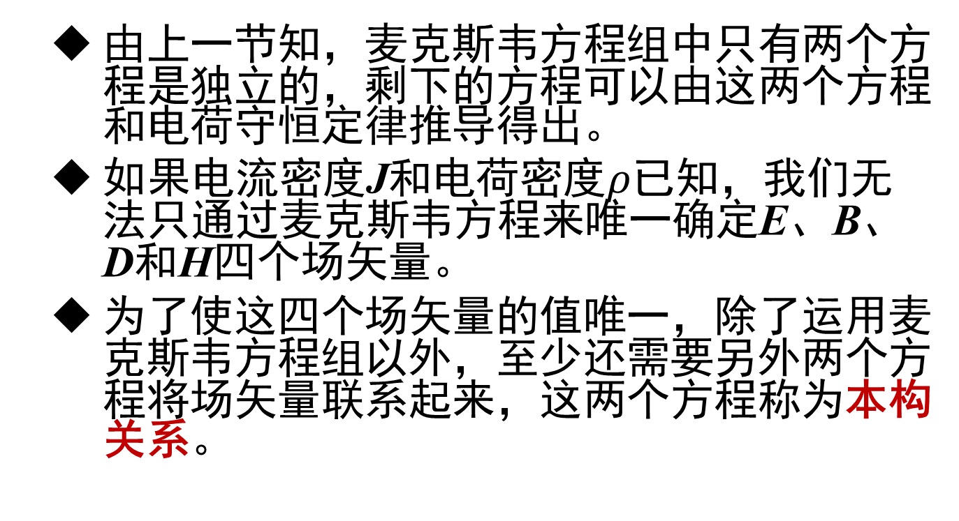
1.3本构关系
由上一节知，麦克斯韦方程组中只有两个方程是独立的，剩下的方程可以由这两个方程和电荷守恒定律推导得出。
如果电流密度J和电荷密度$ρ$已知，我们无法只通过麦克斯韦方程来唯一确定E、B、D和H四个场矢量。
为了使这四个场矢量的值唯一，除了运用麦克斯韦方程组以外，至少还需要另外两个方程将场矢量联系起来，这两个方程称为本构关系。

Slide 29
1.3本构关系
本构关系表达式:
具体的函数形式由电磁现象所在空间的特性或者填充于空间的媒质特性决定。
如果电流密度J 包含传导电流J_{c}（取决于场矢量）, J_{c} 的本构关系表达形式为
本构关系表明D、H 和J_{c} 是场矢量E和B的作用量。

Slide 30
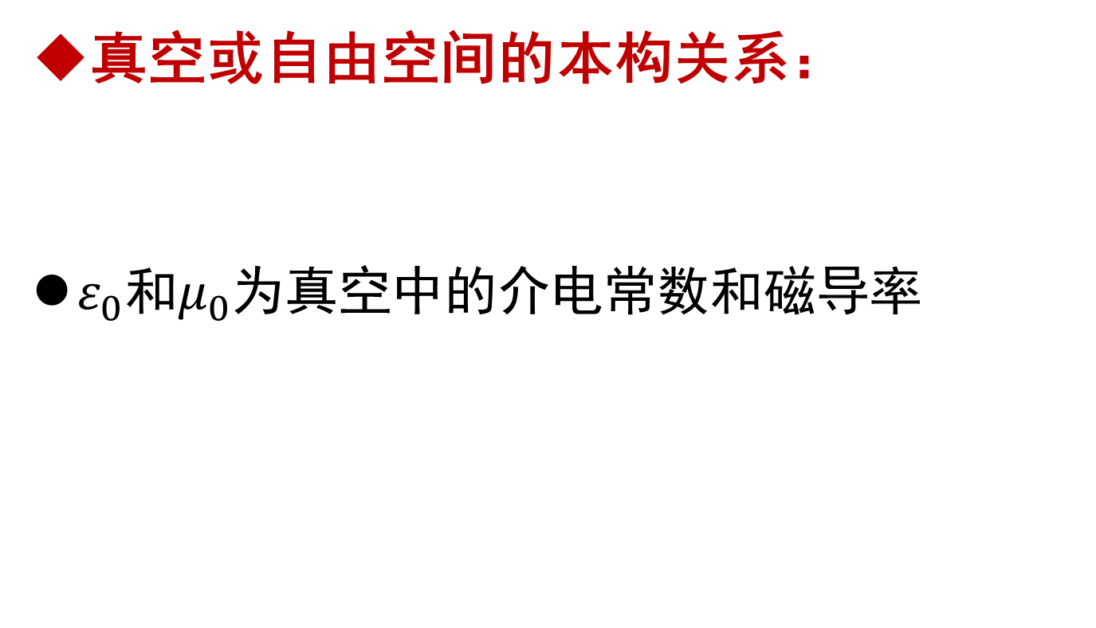
1.3本构关系
真空或自由空间的本构关系：
$ε_{0}$和$μ_{0}$为真空中的介电常数和磁导率

Slide 31
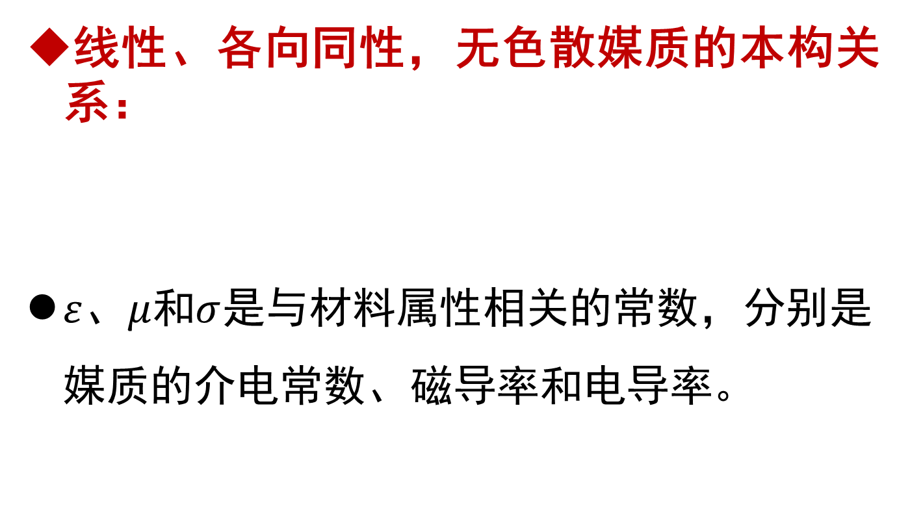
1.3本构关系
线性、各向同性，无色散媒质的本构关系：
$ε$、$μ$和$σ$是与材料属性相关的常数，分别是媒质的介电常数、磁导率和电导率。

Slide 32
1.3本构关系
材料常数与场矢量大小无关的媒质称为线性媒质。
材料常数与场矢量方向无关的媒质称为各向同性媒质。
介质中材料常数均匀不变的介质称为均匀介质，而材料常数随空间位置变化而改变的媒质称为不均匀媒质。
对于各向同性媒质来说，材料常数是标量。

Slide 33
1.3本构关系
材料常数与场矢量方向相关的媒质称为各向异性媒质。
对于各向异性媒质，材料常数是张量。

Slide 34
1.3本构关系
各向异性媒质的本构关系：
、 和 是与材料属性相关的常数，分别是媒质的介电常数、磁导率和电导率， 为 的逆。

Slide 35
1.3本构关系
前面式子是张量形式的缩写，如第一个式子可以表示为：
和 分别代表直角坐标系下的电通量密度和电场密度分量， 代表介电常数分量。

Slide 36
1.3本构关系
色散：
某一特定时刻的极化和磁化不仅仅取决于这个时刻的电场密度或者磁场密度，还取决于它们先前的值的媒质为时间色散媒质。
在频域上，这种时间色散媒质的材料常数随频率变化，相关知识将在后面介绍。时间色散也称为频率色散。

Slide 37
1.3本构关系
色散：
某一特定位置，极化和磁化不仅仅取决于这个位置上的电场密度或者磁场密度，还取决于它们周围的电场磁场密度的媒质称为空间色散媒质。
空间色散也被称作波数色散。

Slide 38
1.3本构关系
对于色散媒质，时域或空域上的本构关系应该表示为在特定时刻之前的所有时刻和特定位置周围空间所有点的极化值或磁化值的叠加。

Slide 39
1.3本构关系
色散媒质的本构关系（假设色散媒质不随时间和空间改变）：
和 是某个特定媒质的固有空间函数和固有时间函数， 在特定位置 和 特定时刻 的场 和 激励下，对应的响应为 和 。 和 分别代表场点和源点的空间矢量。

Slide 40
1.3本构关系
通过傅立叶分析将空间和时间域上的关系式（1.3.10）和（1.3.11）转换到波数和频域上，我们可以把傅立叶变换后的场矢量的本构关系表示为公式（1.3.7）和（1.3.8）的形式。
这样波数和频域上的材料常数不仅是波数和频率的函数，而且还是复数。
在对等离子体、电子注、半导体和铁氧体中的电磁场分析时，媒质的各向异性和和色散特性极其重要。
相对论电子注作为一种具有代表性的时间色散和空间色散媒质，在这后面的课程中将对其特性进行详细介绍。

Slide 41
1.1 真空中的基本场方程
1.2 媒质中的基本场方程
1.3 本构关系
1.4 边界条件
1.5 电磁势

Slide 42
1.4边界条件
麦克斯韦方程组的微分形式只能适用于电磁场的值在时间和空间上连续可微的前提下。
当场矢量在某个区域表面突变或不连续时，为了得到麦克斯韦方程组的微分形式的解，首先我们可以对不连续表面两边进行分别求解。
由于两边的场矢量在分界面处连续，所以可以通过边界条件将不同区域上得到的解联系起来。
虽然场矢量在分界面处不连续，利用麦克斯韦方程组的积分表达式，满足边界条件的场矢量可以求出。

Slide 43
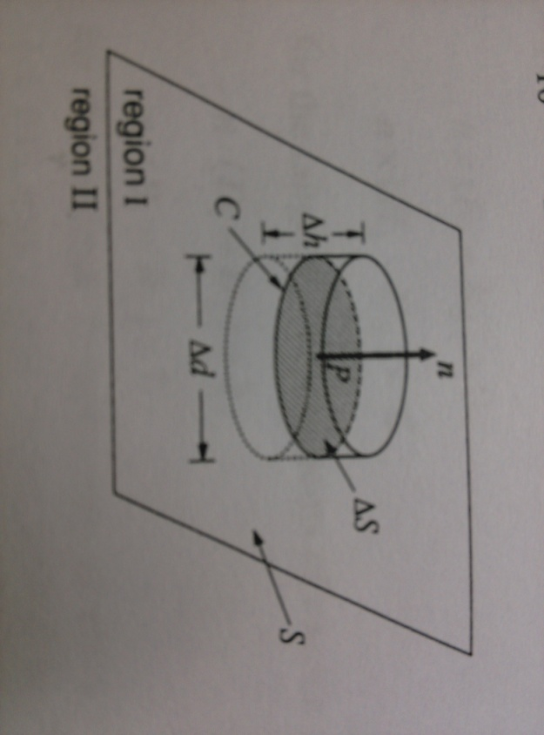
1.4边界条件
，
以表面S作为分界面得到两个区域I和II。
从麦克斯韦方程组的积分形式得到满足边界条件的场矢量。

Slide 44
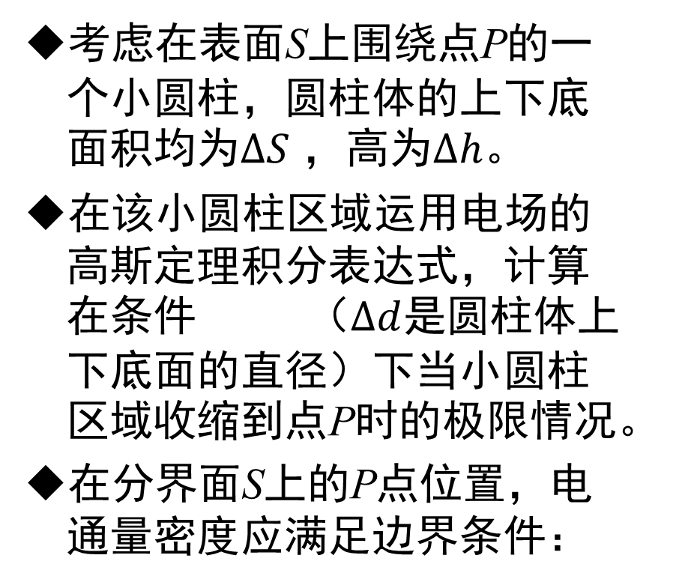
1.4边界条件
考虑在表面S上围绕点P的一个小圆柱，圆柱体的上下底面积均为$ΔS$ ，高为$Δh$。
在该小圆柱区域运用电场的高斯定理积分表达式，计算在条件 （$Δd$是圆柱体上下底面的直径）下当小圆柱区域收缩到点P时的极限情况。
在分界面S上的P点位置，电通量密度应满足边界条件：

Slide 45
1.4边界条件
其中 和 分别是点P处区域I和区域II的电通量密度， 是P点处的单位法向量，方向由区域 指向区域 ， 是表面电荷密度，表示P点附近单位面积上的电荷量。
该式表明，边界上电通量密度的法向分量的差相等边界上表面电荷密度。

Slide 46
1.4边界条件
对图中小圆柱形区域运用磁场高斯定理积分表达式，采用与前面相同的取极限过程，得到满足边界条件的磁通量密度的法向分量:
其中B₁和B₂分别是表面S两边区域I和区域II的磁通量密度。
上式表明：边界上磁通量密度的法向分量连续。

Slide 47
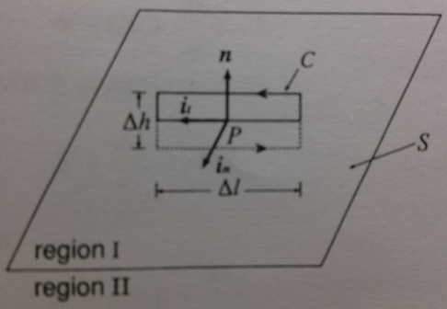
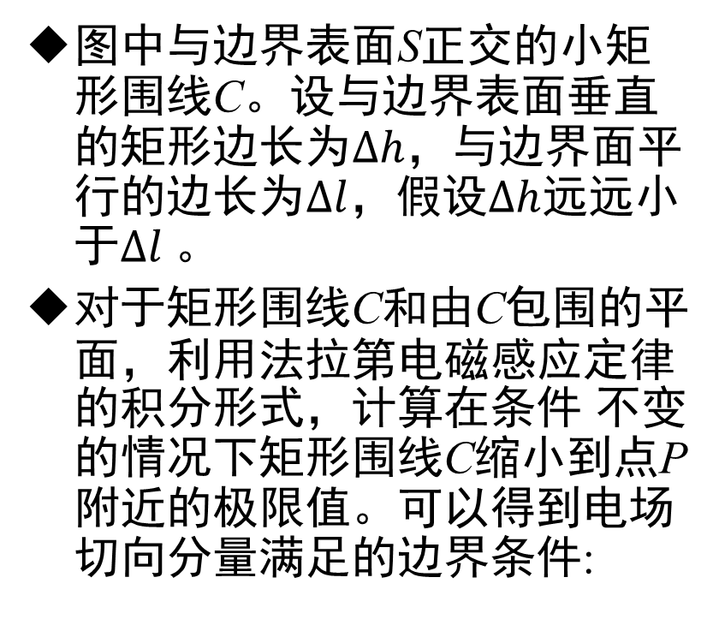
1.4边界条件
图中与边界表面S正交的小矩形围线C。设与边界表面垂直的矩形边长为$Δh$，与边界面平行的边长为$Δl$，假设$Δh$远远小于$Δl$。
对于矩形围线C和由C包围的平面，利用法拉第电磁感应定律的积分形式，计算在条件 不变的情况下矩形围线C缩小到点P附近的极限值。可以得到电场 切向分量满足的边界条件:

Slide 48
1.4边界条件
E₁和E₂分别是电场E在表面S两边区域Ⅰ和区域Ⅱ的电场值，i_{t}是平行于表面S的单位矢量。

Slide 49
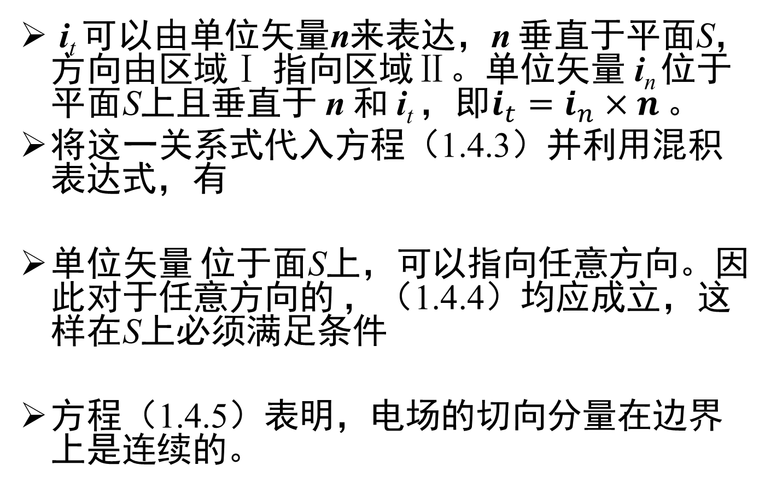
1.4边界条件
i_{t} 可以由单位矢量n来表达，n 垂直于平面S，方向由区域Ⅰ 指向区域Ⅱ。单位矢量 i_{n} 位于平面S上且垂直于 n 和 i_{t} ，即$i_{t}=i_{n}×n$ 。
将这一关系式代入方程（1.4.3）并利用混积表达式，有
单位矢量 位于面S上，可以指向任意方向。因此对于任意方向的 ，（1.4.4）均应成立，这样在S上必须满足条件
方程（1.4.5）表明，电场的切向分量在边界上是连续的。

Slide 50
1.4边界条件
在小矩形围线C和由C包围的曲面上运用安培—麦克斯韦定律的积分形式，可得磁场切向分量满足的边界条件:
H₁和H₂分别是磁场H在表面S两边区域Ⅰ和区域Ⅱ的磁场值，K是面S上的面电流密度，代表流过面S上单位宽度的电流。
上式表明，边界面上磁场切向分量的差值与面电流密度相等。

Slide 51
1.4边界条件
场矢量在不连续处上满足的边界条件总结如下：
上述方程针对的是电场和磁场的切向分量，而
对应电通量密度和磁通量密度的法向分量。在公式（1.4.7）和（1.4.10）中， 代表垂直于边界面的单位矢量，方向由区域 指向区域 ， 和 代表表面电荷和表面电流密度。

Slide 52
1.4边界条件
对于时变场 , 场矢量E和B或者场矢量H和D通过麦克斯韦方程组建立联系。因此,B的边界条件与E的边界条件不相互独立，D的边界条件与H的边界条件不相互独立。
换句话说，如果E的边界条件满足的话，那么通过法拉第电磁感应定律，B的边界条件同时得到满足。同理，如果H的边界条件满足，那么通过安培—麦克斯韦定律和电荷守恒定律，D的边界条件也得到满足。

Slide 53
1.4边界条件
理想导体的场矢量的边界条件为:
求解理想导体外的电磁场，运用方程（1.4.11）就足够了。方程（1.4.12）一般用来计算理想导体表面的面电流分布。

Slide 54
1.1 真空中的基本场方程
1.2 媒质中的基本场方程
1.3 本构关系
1.4 边界条件
1.5 电磁势

Slide 55
1.5电磁势
麦克斯韦方程组是一组描述电场和磁场关系、电荷和电流密度关系的一阶微分方程组。
对于电荷和电流密度给定的情况，利用场矢量，方程的解可以直接求解出来。
对于其他情况，更为简单的方法是求解相应的标量势和矢量势。在这一节，我们定义标量势和矢量势来表示电磁场。

Slide 56

1.5电磁势
因为磁场强度B的散度为0，定义矢量势A[Wb/m]使得：
采用矢量势重写麦克斯韦方程组的第一个式子，即法拉第电磁感应定律（1.1.13）或（1.2.8）。得到：
也可写成
或
方程（1.5.3）是时变电场标量势$φ$[v]的定义式。

Slide 57
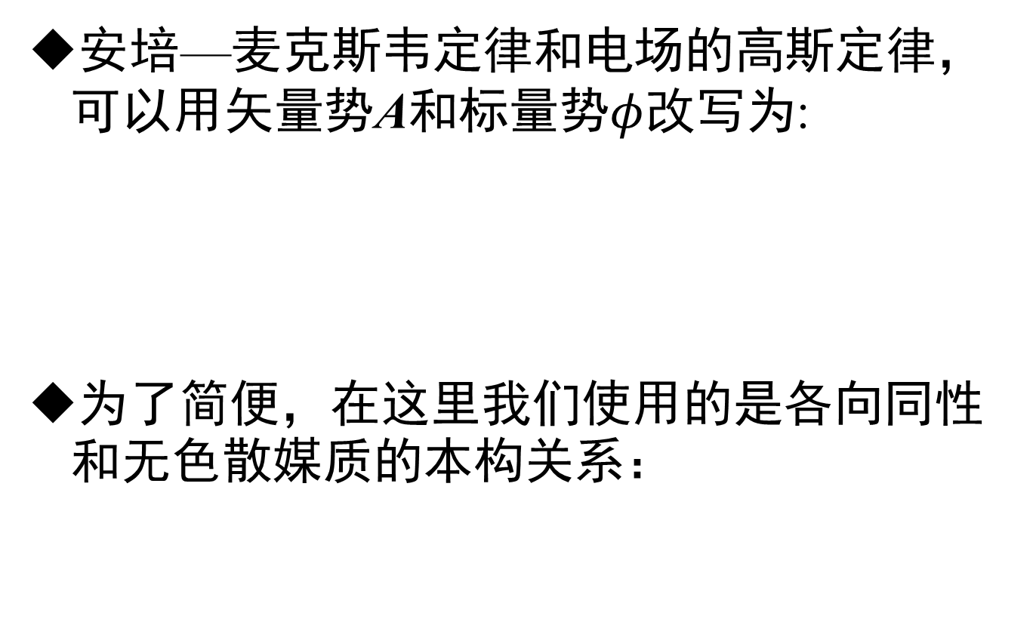
1.5电磁势
安培—麦克斯韦定律和电场的高斯定律，可以用矢量势A和标量势$φ$改写为:
为了简便，在这里我们使用的是各向同性和无色散媒质的本构关系：

Slide 58
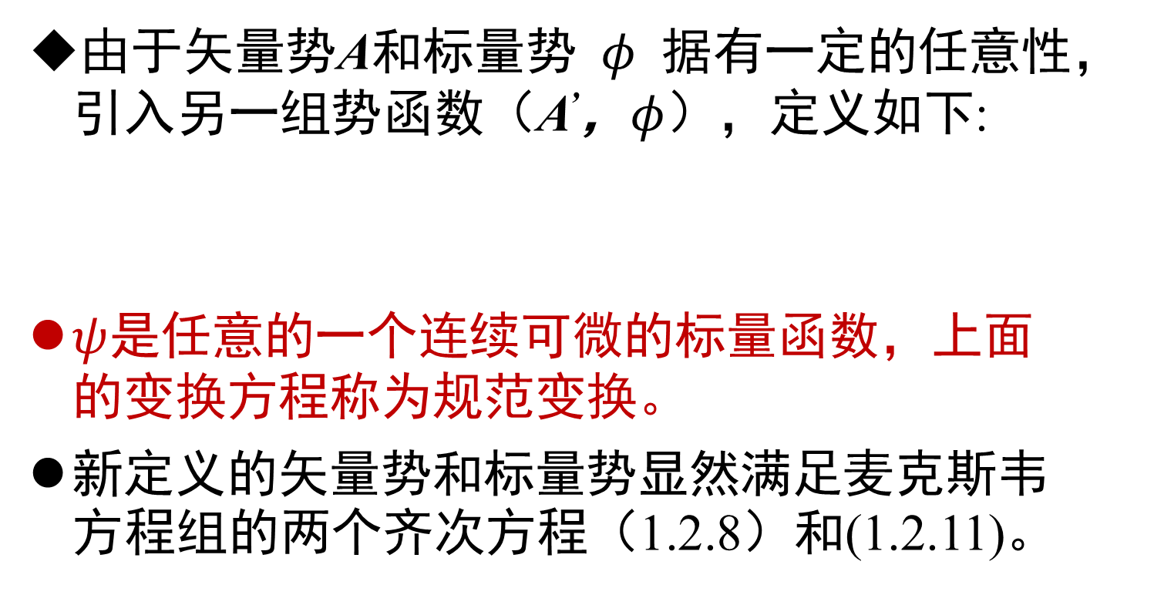
1.5电磁势
由于矢量势A和标量势$φ$据有一定的任意性，引入另一组势函数（A’，$φ$），定义如下:
$ψ$是任意的一个连续可微的标量函数，上面的变换方程称为规范变换。
新定义的矢量势和标量势显然满足麦克斯韦方程组的两个齐次方程（1.2.8）和(1.2.11)。

Slide 59
1.5电磁势
由规范变换定义的标量势和矢量势有无穷多个，这里选择满足洛仑兹条件的势，洛仑兹条件为:

Slide 60

1.5电磁势
利用洛仑兹条件以及（1.5.5）和（1.5.6），可以得到A和$φ$的波动方程
其中
是材料常数为 和 的无界媒质中的光速，在真空中 ， ， 是真空中的光速，值为

Slide 61
1.6 频域中的场方程
1.7 能量守恒关系
1.8 平面波
1.9 非齐次波方程的解
1.10无界空间内的电磁辐射

Slide 62
1.6频域中的场方程
通过傅立叶分析可知，随时间任意变化的电磁场可以用随时间正弦变化的基本场分量的叠加来表示，因此有必要对单一频率的时变电磁场进行分析。
对单频正弦电磁场进行分析，采用复数表达式会非常方便。例如，一个角频率 为 的电场实矢量 可以表示为
是空间和频率的函数， 是 的共轭， 代表取函数实部。

Slide 63
1.6频域中的场方程
其他的场矢量 和 ，电流和电荷密度 和 同样可以表示为（1.6.1）所示的复数形式。将这些复数表达式代入到场矢量和源方程中，我们可以得到媒质中麦克斯韦方程组的复数表达式：
类似地可以得到电荷守恒定律的复数表达式

Slide 64
1.6频域中的场方程
频域中的本构关系（非色散媒质）：
对于非色散媒质，本构关系同样可以运用于频域。
所有出现在时域本构关系中的材料常数都应为实数，而频域中这些常数可以是复数。因此在频域中，可以定义等效介电常数 和等价的介电常数张量 ：

Slide 65
1.6频域中的场方程
频域中的本构关系（色散媒质）：
只需要考虑时间色散的情况，对应的介电常数张量 和磁导率张量的倒数 的复数形式为

Slide 66
1.6频域中的场方程
上一页的式子可以通过电场矢量E的复数表达式（1.6.1）和（1.3.10）、（1.3.11）中其他场矢量的类似表达式得到。
方程（1.6.10）和（1.6.11）代表时变函数 和 的傅立叶转换。必须说明的是 和 是实数，而 和 通常为复数。

Slide 67
1.6频域中的场方程
场方程（1.6.2）~（1.6.5）和本构关系（1.6.9）是由正弦电磁场导出的，对于随时间任意变化的电磁场，利用傅立叶变换，可以将其分解为若干单频正弦场分量之和。然后，每个场分量均满足上面给出的单频正弦场方程和本构关系。
而对于随时间任意变化的场，电场矢量可以表示为傅立叶积分的形式

Slide 68
1.6频域中的场方程
用傅里叶积分表示麦克斯韦方程和本构关系中的场、电荷和电流，我们可以得到与（1.6.2）~（1.6.5）和（1.6.9）相同的场方程和本构关系。
因而（1.6.2）~（1.6.5）和（1.6.9）为频率分析电磁场的基本方程。

